Slide 1
ADOPCIÓN
Abog. MARÍA MAGDALENA GALLI FIANT

Slide 2
Evolución del Derecho Argentino
La opción de Vélez Sarsfield
La ley 13.252 de 1948
La ley 19.134 de 1971
Convención sobre los Derechos del Niño, ratificada por ley; jerarquía constitucional
Código Civil reformado por la ley 24.779 de 1997
Impacto de las leyes de protección integral de NNA
Creación de Registros de aspirantes a la Adopción
Reformas incorporadas por la Ley 26.618 de 2010

Slide 3
Muchas cosas han cambiado desde 1948…
Cambios sociales
Cambios tecnológicos
Valoración de la verdad como un bien
Aceptación de diversas formas de familia
Aceptación de las propias limitaciones para procrear
Tecnologías aplicadas a la revelación de los vínculos biológicos
Tecnologías aplicadas a la generación de la vida médicamente asistida

Slide 4
ADOPCIÓN
MITOS
Y
REALIDADES
Las personas comprometidas
El niño o adolescente
Los progenitores y su familia extensa
Los pretensos adoptantes
Los tiempos
Antes del proceso
Los tiempos del proceso
Los órganos del Estado
Administrativos
Judiciales

Slide 5
El TÍTULO 6 DEL LIBRO SEGUNDO del Código Civil y Comercial de la Nación
Adopción como fuente de la Filiación (art.558 CCC)
LA ADOPCIÓN
Es el vínculo filial de origen legal, determinado por una sentencia constitutiva que emplaza en el estado de padre/madre e hijo con los alcances previstos en la ley.

Slide 6
ADOPCIÓN Concepto -Artículo 594-
“La adopción es una institución jurídica que tiene por objeto proteger el derecho de niños, niñas y adolescentes a vivir y desarrollarse en una familia que le procure los cuidados tendientes a satisfacer sus necesidades afectivas y materiales, cuando éstos no le pueden ser proporcionados por su familia de origen.
La adopción se otorga sólo por sentencia judicial y emplaza en el estado de hijo, conforme con las disposiciones de este Código”
Pone el acento en la finalidad, pero no abarca la adopción de integración y la de mayores o emancipados
CRITICA:

Slide 7
PRINCIPIOS GENERALES
Art. 595: “La adopción se rige por los siguientes principios:
a) el interés superior del niño;
b) el respeto por el derecho a la identidad;
c) el agotamiento de las posibilidades de permanencia en la familia de origen o ampliada;
d) la preservación de los vínculos fraternos, priorizándose la adopción de grupos de hermanos en la misma familia adoptiva o, en su defecto, el mantenimiento de vínculos jurídicos entre los hermanos, excepto razones debidamente fundadas;
e) el derecho a conocer los orígenes;
f) el derecho del niño, niña o adolescente a ser oído y a que su opinión sea tenida en cuenta según su edad y grado de
madurez, siendo obligatorio su
consentimiento a partir de los DIEZ (10) años.
NUESTRA OPINIÓN: Reformulación de tres principios: Interés superior, Identidad, Participación

Slide 8
DERECHO A CONOCER LOS ORÍGENES Arts. 596
“El adoptado con edad y grado de madurez suficiente tienen derecho a conocer los datos relativos a su origen y puede acceder cuando lo requiera, al expediente judicial y administrativo en el que se tramitó su adopción y a otra información que conste en registros judiciales o administrativos.
Si la persona es menor de edad, el juez puede disponer la intervención del equipo técnico del tribunal, del organismo de protección o del registro de adoptantes para que presten colaboración. La familia adoptante puede solicitar asesoramiento en los mismos organismos.
El expediente judicial y administrativo debe contener la mayor cantidad de datos posibles de la identidad del niño y de su familia de origen referidos a esa origen, incluidos los relativos a enfermedades trasmisibles
Los adoptantes deben comprometerse expresamente a hacer conocer sus orígenes al adoptado, quedando constancia de esa declaración en el expediente
El adoptado adolescente está facultado para iniciar una acción autónoma a los fines de conocer sus orígenes. En todo caso debe contar con asistencia letrada”

Slide 9
¿Qué comprende el Derecho a conocer los orígenes?
RESPETO
AMPLIO
DEL
DERECHO
A
LA
IDENTIDAD
DERECHOS DEL ADOPTADO
Derecho a acceder a la información completa
Legitimación para el ejercicio de acciones
Acción autónoma
Acciones de filiación
DERECHOS Y DEBERES DE LA FAMILIA ADOTIVA
Deber de hacer conocer sus orígenes
Derecho a recibir asesoramiento
DEBERES DEL ESTADO
Deber de preservar la información
Deber de brindar asistencia especializada

Slide 10
PERSONAS QUE PUEDEN SER ADOPTADAS
Menores no emancipados declarados en situación de adoptabilidad o cuyos padres han sido privados de la responsabilidad parental.
Mayor o emancipado hijo del cónyuge o conviviente, o si hubo posesión de estado durante minoridad fehacientemente comprobada
Arts. 597 y stes.

Slide 11
PLURALIDAD DE ADOPTADOS. Art. 598
“Pueden ser adoptadas varia personas simultánea o sucesivamente.
La existencia de descendientes del adoptante no impide la adopción. En este caso, deben ser oídos por el juez, valorándose su opinión de conformidad con su edad y grado de madurez.
Todos los hijos adoptivos y biológicos de un mismo adoptante son considerados hermanos entre sí”

Slide 12
PERSONAS QUE PUEDEN ADOPTAR
Matrimonio y pareja en unión convivencial (conjuntamente, salvo separación de hecho, incapacidad o capacidad restringida del otro) o persona sola
Divorciados o convivientes separados si hubo posesión de estado anterior a ruptura
16 mayor que adoptado, salvo adopción hijo del cónyuge o conviviente
Cinco años de residencia permanente anterior; plazo no exigido para argentinos nativos o naturalizados
Inscripción en el registro de adoptantes
Edad mínima 25 años, salvo que el cónyuge o conviviente cumpla con este requisito
No ascendientes ni hermanos
Arts. 599 y stes.

Slide 13
ETAPAS PROCESALES PARA LA CONSTITUCIÓN DEL VÍNCULO POR ADOPCIÓN
Declaración judicial de la situación de adoptabilidad o proceso de privación de la responsabilidad parental.
Puede haber existido previa intervención de los organismos administrativos de protección integral
Guarda con fines de adopción
Juicio de adopción

Slide 14
DECLARACIÓN JUDICIAL DE SITUACIÓN DE ADOPTABILIDAD
SUPUESTOS –art. 607-
NNA sin filiación establecida, padres fallecidos y se ha agotado búsqueda de familiares de origen
Padres tomaron decisión libre e informada de que su hijo sea adoptado –no antes de 45 posteriores al nacimiento-
Resultado negativo de las medidas de protección excepcionales
No puede ser dictada si familiar o referente afectivo se ofrece a asumir guarda o tutela y ello es adecuado al interés del NNA
Partes: el NNA con edad y madurez suficiente, padres o representantes legales, organismo administrativo, Ministerio Público
Luego se remitirán al juez interviniente los legajos seleccionados por el Registro de Adoptantes

Slide 15
Guardas de hecho y Entregas directas. Art. 611
Queda prohibida expresamente la entrega directa en guarda de niños, niñas y adolescentes mediante escritura pública o acto administrativo, así como la entrega directa en guarda otorgada por cualquiera de los progenitores u otros familiares del niño.
La transgresión de la prohibición habilita al juez a separar al niño transitoria o definitivamente de su guardador, excepto que se compruebe judicialmente que la elección de los progenitores se funda en la existencia de un vínculo de parentesco entre éstos y el o los pretensos guardadores del niño.
Ni la guarda de hecho, ni los supuestos de guarda judicial o delegación del ejercicio de la responsabilidad parental deben ser considerados a los fines de la adopción.

Slide 16
EL “ENCUENTRO” ENTRE ADOPTANTES Y ADOPTADO
EVOLUCIÓN LEGAL Y SOLUCIÓN en el NUEVO CÓDIGO
La ley 13.252: “haber atendido al menor … con los cuidados de un padre”
La guarda previa, administrativa, judicial o privada –Ley 19.134-
La guarda judicial preadoptiva. Prohibición de la guarda administrativa o privada –Código Civil t.o. ley 24.779-
La guarda judicial preadoptiva. Impacto de las leyes de protección integral de NNA y los registros de aspirantes a guarda con fines de adopción
La guarda judicial preadoptiva previa
declaración de situación de adoptabilidad,
con prohibición expresa de “entrega directa”
o guarda de hecho –CCC Ley 26.994-

Slide 17
Madres e hijos vulnerables
Los mensajes contradictorios del Estado
Consecuencias de la sentencia “F, A.L.”
Protocolos en el ámbito nacional y provinciales
Prohibición de la entrega directa

Slide 18
GUARDA CON FINES DE ADOPCIÓN
Discernida inmediatamente por el juez que declara la situación de adoptabilidad
Selección de adoptantes de la nómina enviada por el Registro: la realiza el juez, convocando también a la autoridad administrativa que intervino
Pautas para la selección: condiciones personales, edades y aptitudes de postulantes, idoneidad para cumplir con las funciones de cuidado y educación, sus motivaciones y expectativas, respeto asumido frente al derecho a la identidad del adoptado
Sentencia de guarda con fines de adopción: por plazo no mayor a seis meses

Slide 19
JUICIO DE ADOPCIÓN
Ante el juez que otorgó la guarda o el del lugar donde el adoptado tiene su centro de vida
Se inicia de oficio, a pedido de parte o de la autoridad administrativa
Partes: adoptantes, adoptado con edad y grado de madurez, Ministerio Público y autoridad administrativa
Adoptado: derecho a ser oído, a que su opinión sea tenida en cuenta, a contar con asistencia letrada
Sentencia con efectos retroactivos al otorgamiento de la guarda –o a la promoción demanda en caso de adopción del hijo del cónyuge-

Slide 20
TIPO ADOPTIVO
FACULTADES JUDICIALES
CONVERSIÓN
PRENOMBRE
Plena o simple según circunstancia y atendiendo al interés superior del niño
Flexibilidad para decidir no extinguir ciertos vínculos en la Plena, o crear cierto vínculos en la Simple, a pedido de parte y por motivos fundados
A pedido de parte y por motivos fundados, se puede convertir la adopción simple en plena, con efectos hacia el futuro
El prenombre del adoptado debe ser respetado, salvo petición excepcional y por razones fundadas

Slide 21
ADOPCIÓN PLENA
Irrevocabilidad
Admisibilidad de acciones de filiación y reconocimiento con efectos alimentarios y sucesorios, sin alterar los efectos de la adopción
Efectos con relación al parentesco
NNA sin filiación determinada, declarados en situación de adoptabilidad, padres privados de responsabilidad parental, o manifestación libre e informada de los padres ante el juez
Flexibilidad en cuanto al apellido

Slide 22
ADOPCIÓN SIMPLE
Subsistencia del parentesco de origen
Derecho de comunicación de la familia de origen con el adoptado, excepto que sea contrario a su superior interés
Derecho alimentario contra parientes de origen si el adoptado no puede procurárselos
Flexibilidad en cuanto al apellido
Acciones de filiación o reconocimiento sin alterar efectos de la adopción
Revocable

Slide 23
ADOPCIÓN DE INTEGRACIÓN
Se mantiene vínculo filiatorio y sus efectos entre el adoptado y su progenitor de origen, cónyuge o conviviente del adoptado
Efectos se determinan según que el adoptado tenga un solo o dos vínculos filiales de origen
Progenitores de origen deben ser escuchados
No requiere inscripción en RUA
No se aplican prohibiciones para guardadores de hecho
No se requiere declaración de situación de adoptabilidad
No se requiere guarda preadoptiva
Revocable

Slide 24
REVOCACIÓN DE LA ADOPCIÓN
Acción de estado constitutiva. Extingue el vínculo adoptivo por una causa sobreviniente.
Aplicable a la adopción simple y a la de integración
Efectos desde que la sentencia queda firme y hacia el futuro
El adoptado pierde el apellido de adopción, salvo autorización judicial fundada en su derecho a la identidad
Causales:
Por haber incurrido adoptante o adoptado en causales de indignidad
Por petición justificada del adoptado mayor de edad
Por acuerdo de adoptante y adoptado mayor de edad manifestado judicialmente

Slide 25
NULIDAD DE LA ADOPCIÓN
Acción de estado declarativa. Extingue la adopción por causa contemporánea a la creación del vínculo adoptivo.
Causales de nulidad absoluta por violación de las disposiciones referidas a:
Edad del adoptado
Diferencia de edad entre adoptado y adoptante
La adopción ha tenido un hecho ilícito como antecedente necesario
Adopción simultánea por más de una persona, excepto cónyuges o convivientes
Adopción de descendientes
Adopción de hermanos
La declaración judicial de la situación de adoptabilidad
La inscripción y aprobación del registro de adoptantes
La falta de consentimiento del mayor de 10 años, a petición del adoptado
Causales de nulidad relativa por violación de las disposiciones referidas a:
Edad mínima del adoptante
Vicios del consentimiento
Derecho del NNA a ser oído, a petición del adoptado

Slide 26
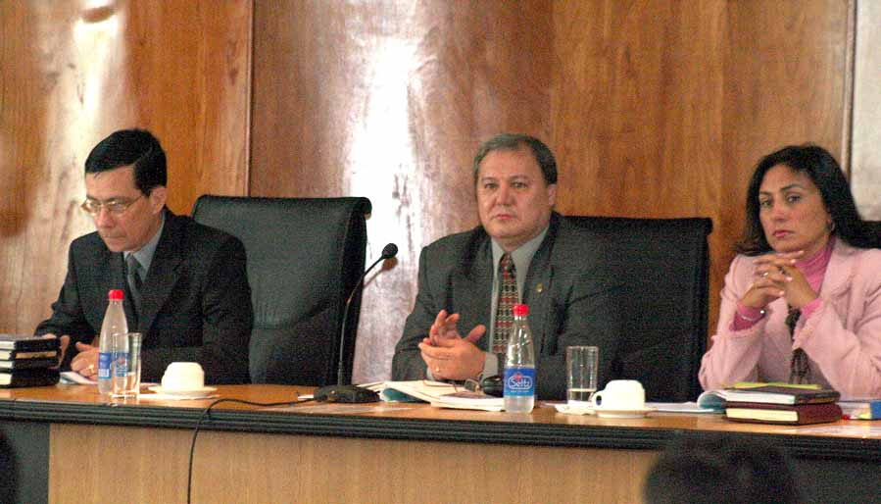
EL CAMBIO MÁS SIGNIFICATIVO En la constitución del vínculo adoptivo
Ensamble en procura de la mejor realización del derecho de niñas, niños y adolescentes
ÓRGANO ADMINISTRATIVO DE PROTECCIÓN INTEGRAL
ÓRGANO JURISDICCIONAL
-FUERO DE FAMILIA-
NUESTRA CRÍTICA: excesiva prolongación de la intervención de los órganos administrativos

Slide 27
mmgalli@fcjs.unl.edu.ar

